Slide 1

人生を豊かにするお金の知恵

Slide 2
投資リスクの管理
（リスクの軽減）
日本証券業協会
東京証券取引所
投資信託協会

Slide 3
自分のお金を３つに分類
投資は、「当面使う予定がないお金」で行うのが基本
月間のお金の使いみち
ココから投資に！
当面使う
予定が
ないお金
食費
住宅費
（家賃・ローンの返済）
光熱費
その他の予備費など。
日々の生活に
必要なお金
車の購入
旅行費用など。
近く使い道が
決まっている
お金
医療費など、急な出費のための予備費を
残しておくことも忘れないようにしましょう

Slide 4
お金をふやす仕組み化
収入 －預金・投資＝ 支出可能額
預金や積立投資
2万円
収 入
給料20万円
支 出
18万円で
やりくり
先に差し引くことがポイント！！
「給与天引き」や「自動引き落とし」による仕組み化を！

Slide 5
長期投資（複利と単利）
単利 ⇒ 預け入れた元本にのみ、利子を計算する方法
複利 ⇒ 発生した利子を元本に足し、新しい元本として
利子を計算する方法
（万円）
年利６％のケース
（税金等は考慮しない）
1,000
500
0
運用成果に差がでます
100万円
時間を味方につけましょう
現在 10 20 30 40
年後 年後 年後 年後

Slide 6

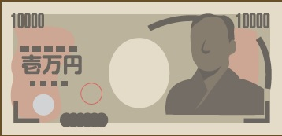
積立投資
定額購入法
（ドル・コスト平均法）
毎回、決められた数量ずつ購入する場合
毎回、決められた金額ずつ購入
例：毎月１万円ずつ購入
例：毎月10株（口）ずつ購入
どちらが効率的か比較してみましょう

Slide 7
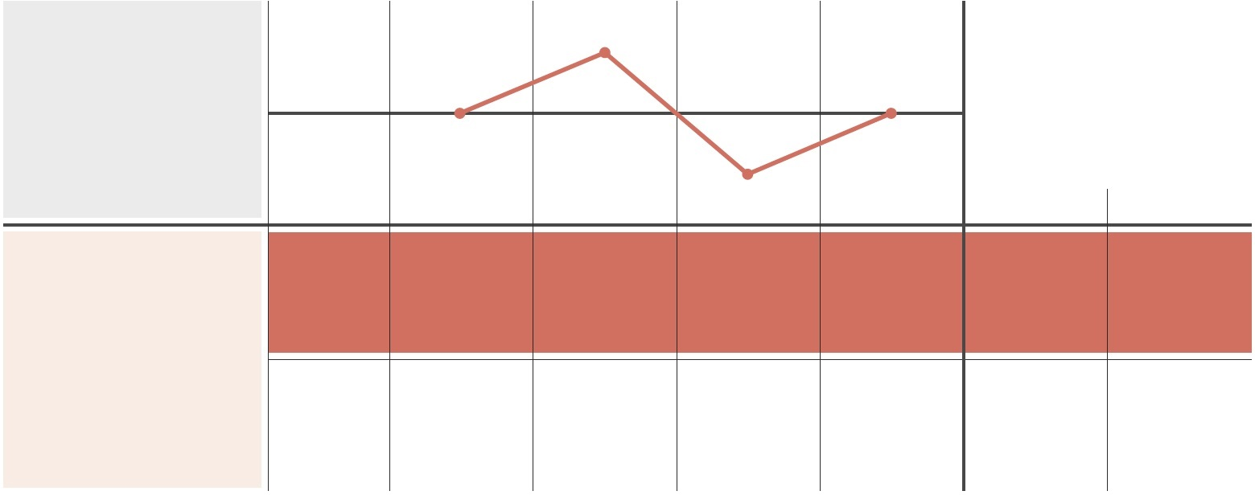
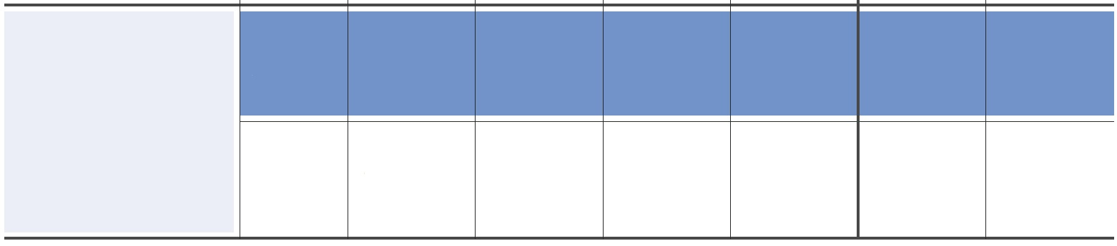
比較してみましょう
1,500円
1,000円
平均
購入
単価
株価の動き
1,000円
500円
合計
株数
(株)
1株
当たり
定 額
購入法
10 6.6 20 10
46.6
(ドル・コスト
平均法)
金額
(円)
10,000 10,000 10,000 10,000
40,000
858.3
（一定の金額）
株数
(株)
10 10 10 10
1株
当たり
40
毎回、決められた数量ずつ購入する場合
（一定の株数）
金額
(円)
10,000 15,000 5,000 10,000 40,000
1,000

Slide 8
定額購入法（ドル・コスト平均法）の利点
価格が高い時は少なく、安い時は多く購入するため
平均購入単価を低く抑えられる
購入金額が一定のほうが資金計画を立てやすい

Slide 9
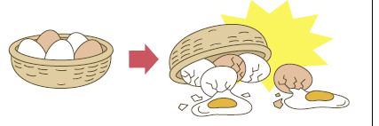
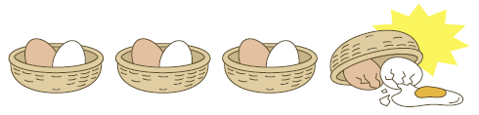
分散投資
投資の世界の格言！
「ひとつのカゴに卵を盛るな」
カゴを落としたときに全てがダメに…
１つを落としてしまっても、残りは大丈夫！
卵を1つのカゴに全部入れた場合
（投資先が１つ）
複数のカゴに分けた場合
（投資先を分けた場合）

Slide 10
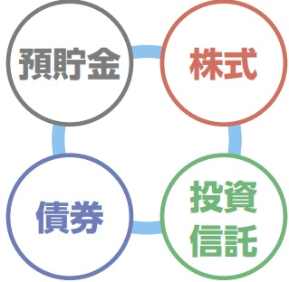
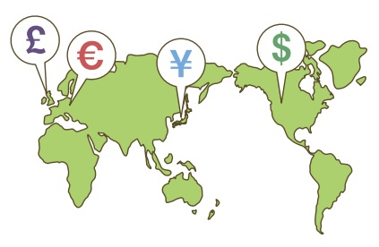
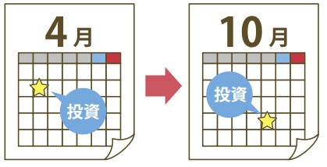
主な分散方法
資産の分散
地域の分散
時間の分散
（例）定額購入法
（ドル・コスト平均法）

Slide 11

リスク許容度を考える
投資に際して“どの程度のリスクなら引き受けられるか”
リスク許容度が低い
リスク許容度が高い
少ない 収入・資産額 多い
高い 年齢 低い
近い将来の ライフイベント
多い 少ない
安定志向 性格 リスク志向

Slide 12
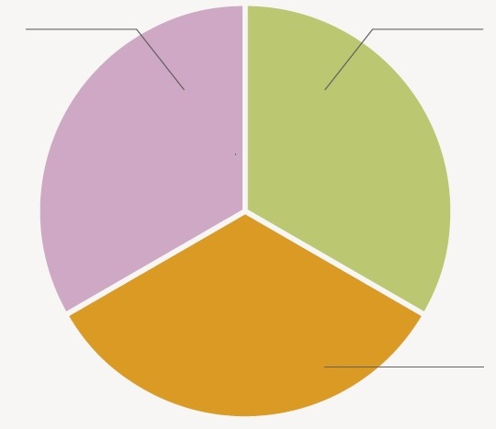
金融商品の組合せを考える
自分のリスク許容度を加味して
金融商品の組合せ（ポートフォリオ）を考えましょう
流動性・安全性が高い金融商品
収益性が高い
金融商品
国内株式
など
預貯金
など
国内債券
など
安全性の高い
金融商品
ポートフォリオの例

Slide 13
まとめ（投資リスクの管理）
投資は、「当面使う予定がないお金」で行うのが基本
将来に備えるための投資は
‟長期、積立、分散投資“が基本
知っておこう
「定額購入法（ドル・コスト平均法）」
リスク許容度を考慮し
金融商品の組合せを考える

